Slide 1
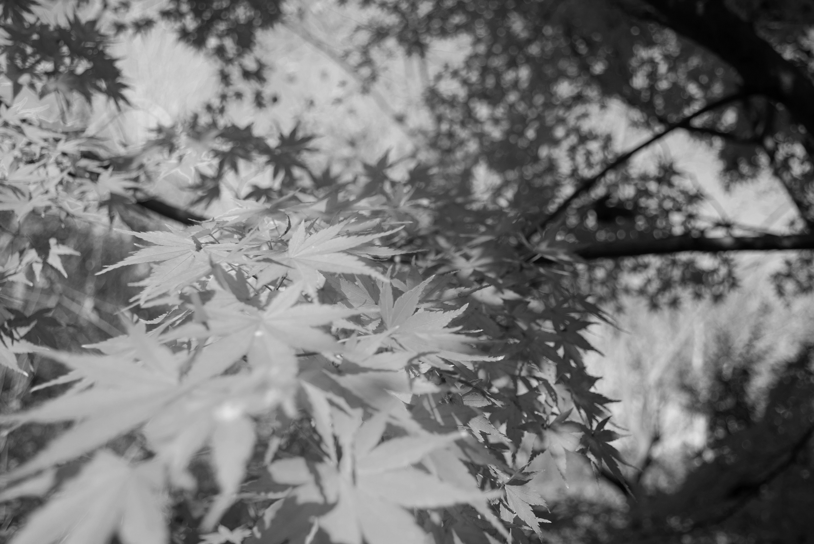




2023年CSOE-NJU见面会暨读书会分享活动
中国光学工程学会南京大学学生分会
2023年12月9日

Slide 2
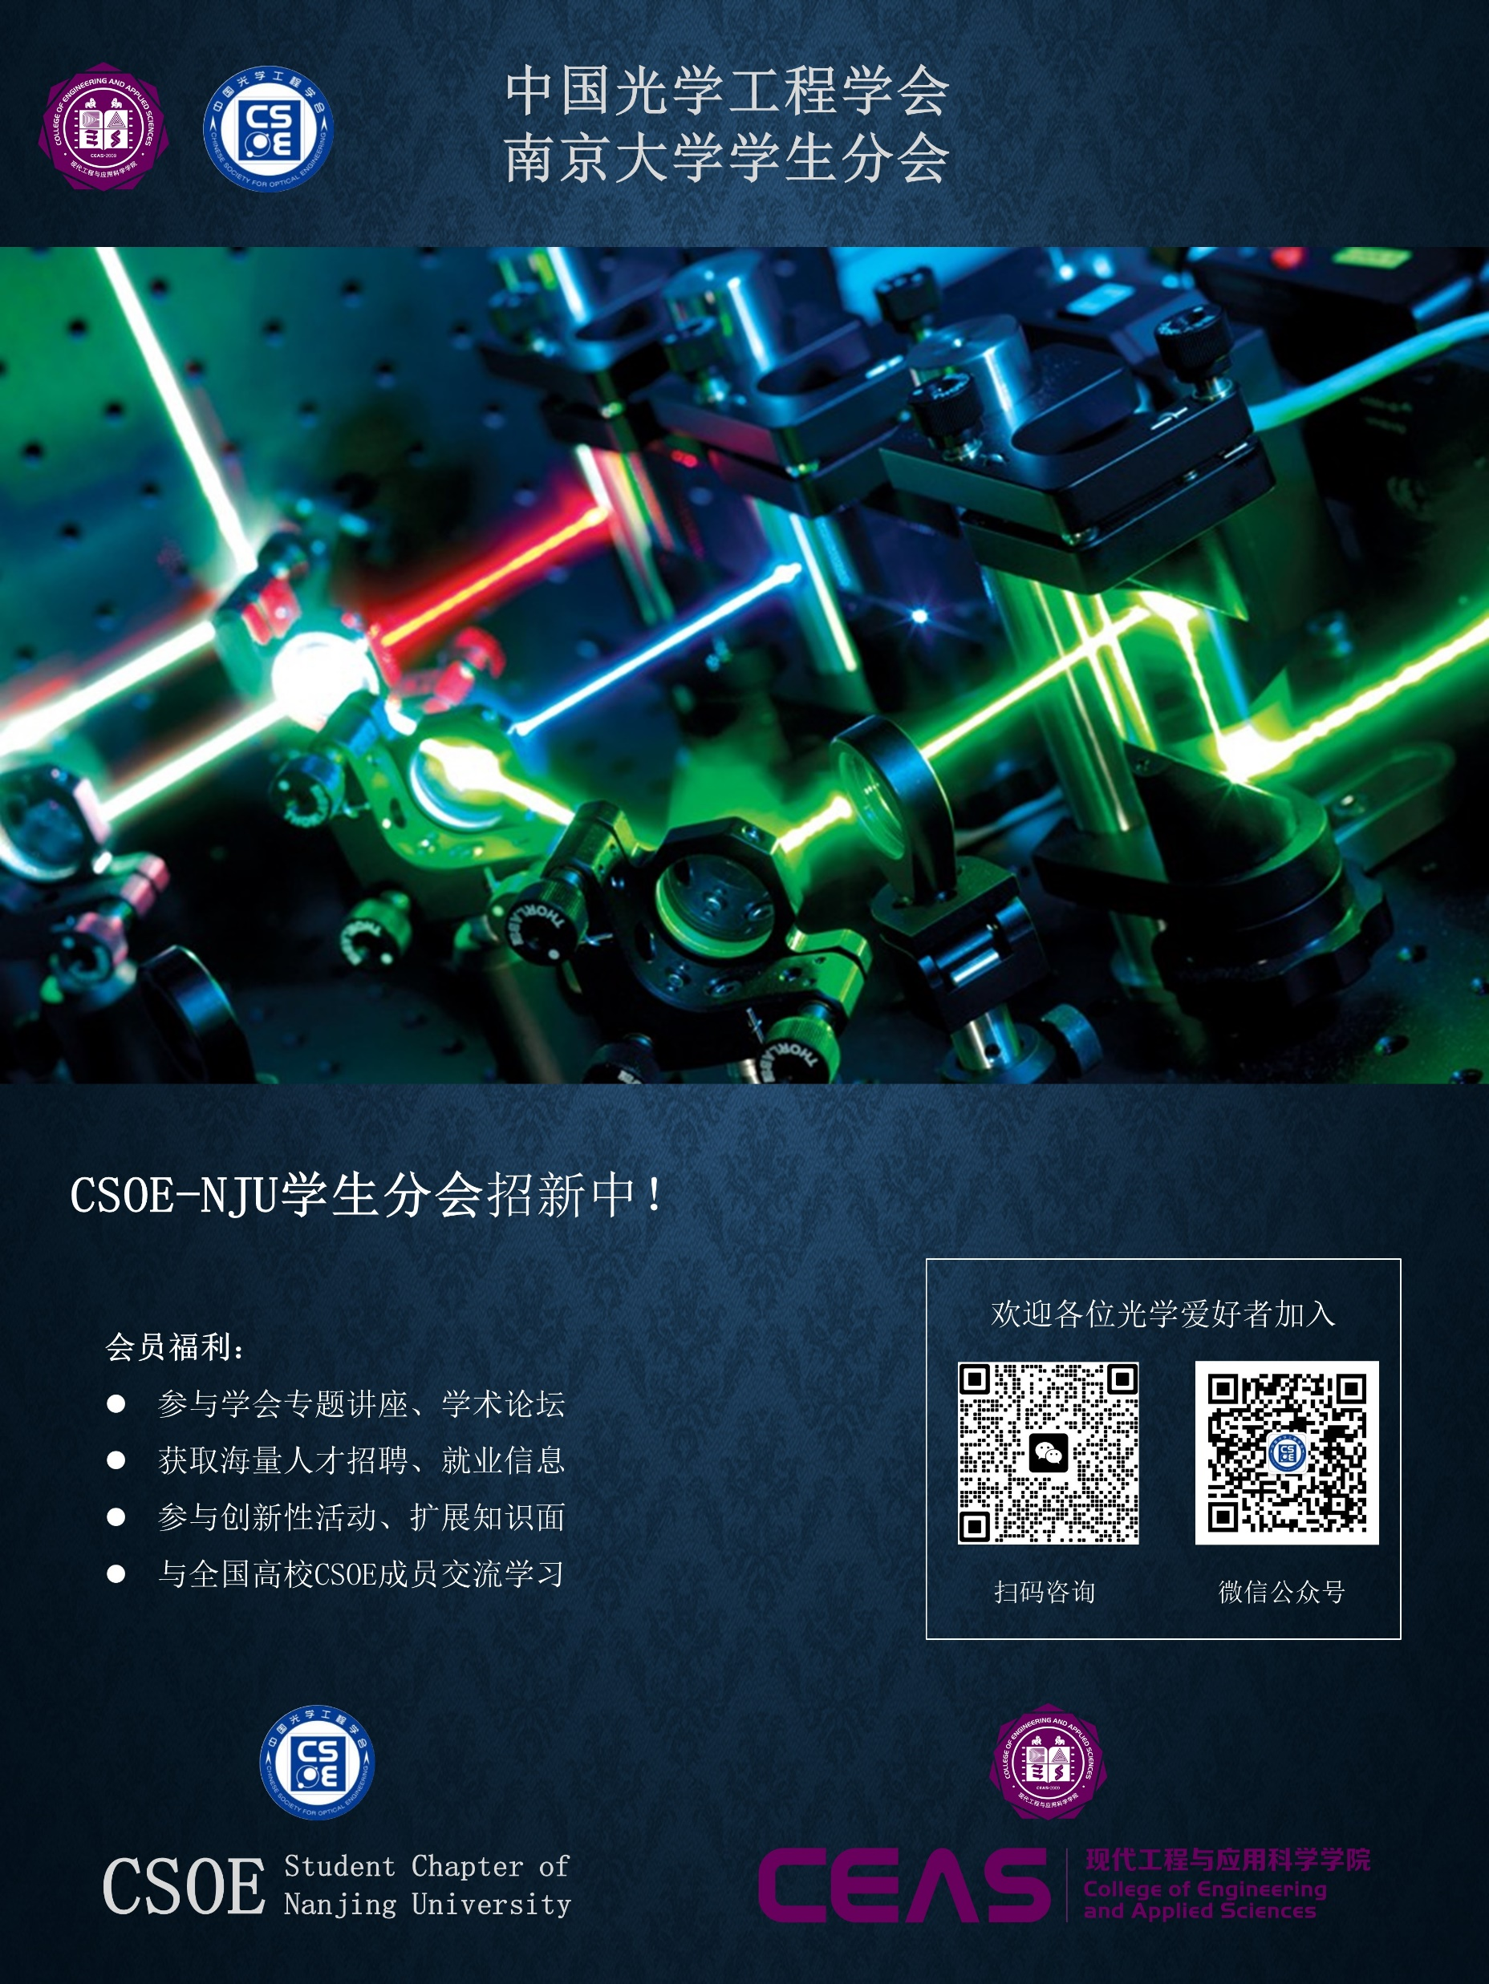
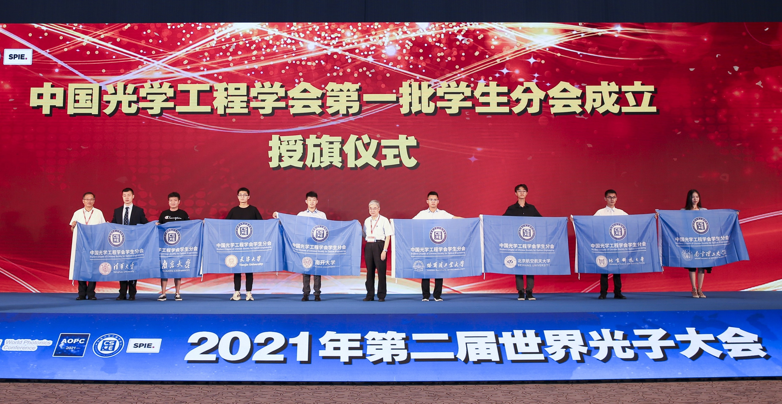
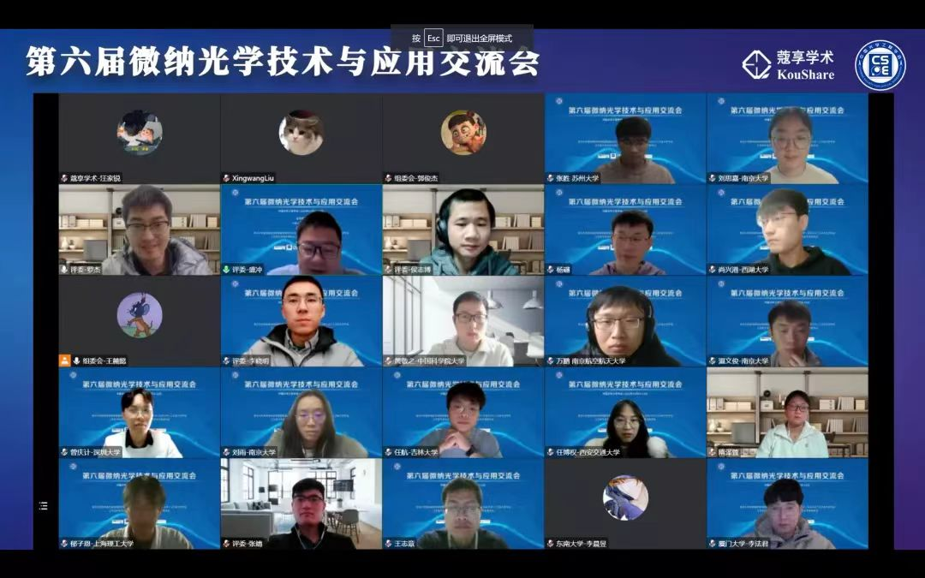
学会概况
中国光学工程学会-南京大学学生分会（CSOE-NJU），成立于2021年，由南京大学陆延青教授、张勇教授发起，并担任指导教师。
CSOE-NJU目前共有会员43人，覆盖南京大学在校本硕博学生，学会举办了多项精彩赛事活动。
会员可享有颁发会员证书、优先发表刊物等多项福利。

Slide 3
CSOE-NJU读书会：射线&波动光学模拟分享
谢尘竹
CSOE-NJU学生会员
现代工学院 20级光学工程 直博生
2023年12月9日

Slide 4
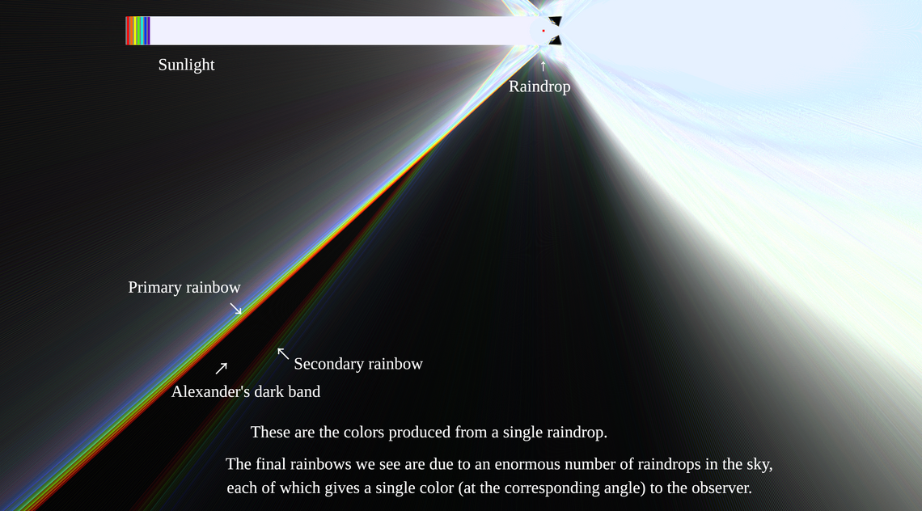
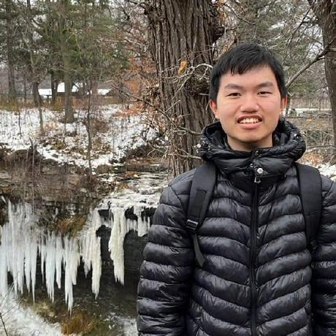
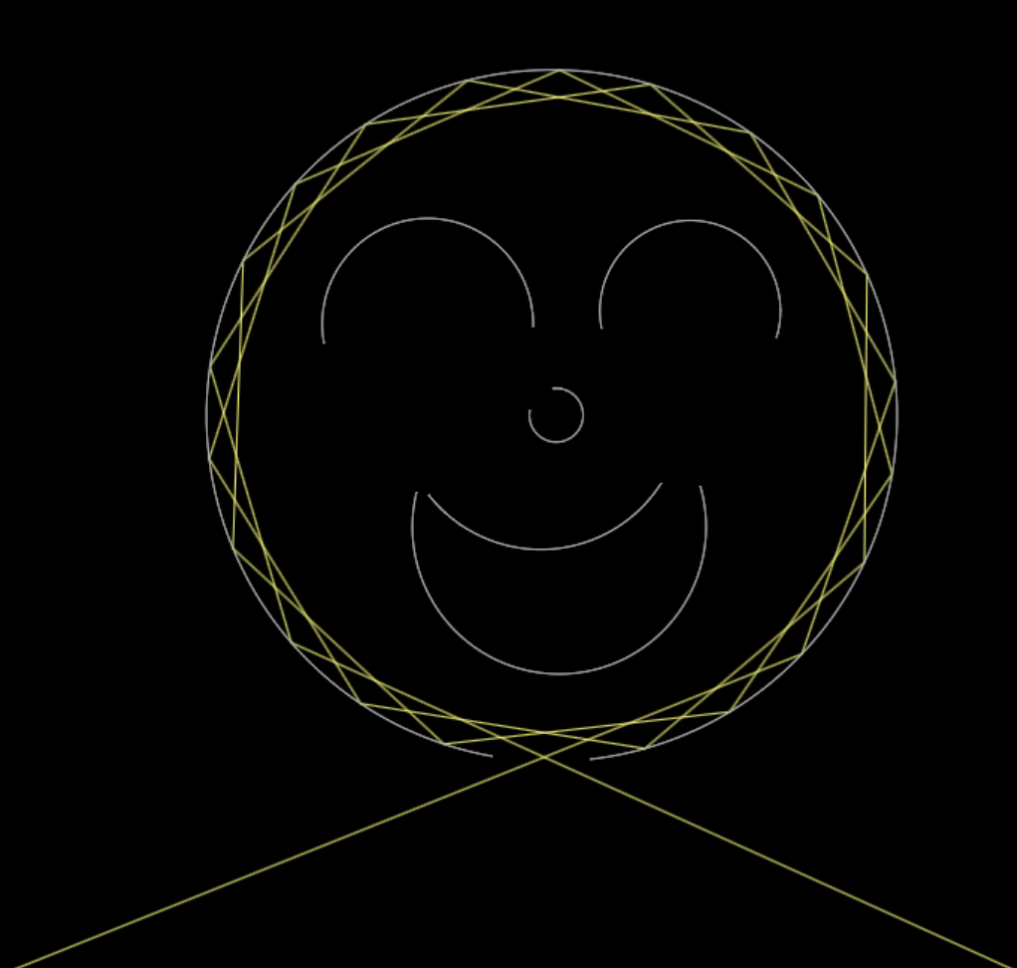

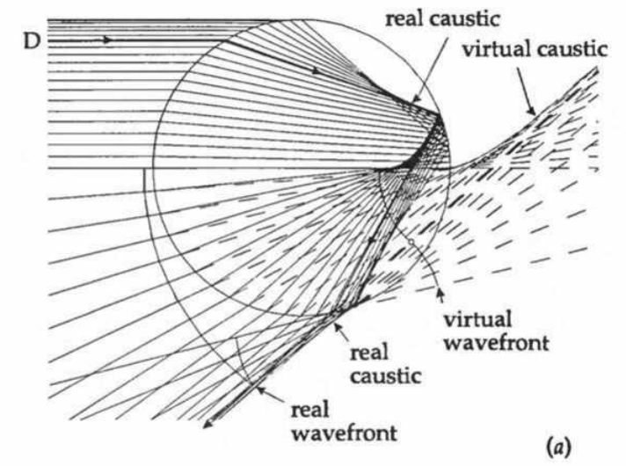
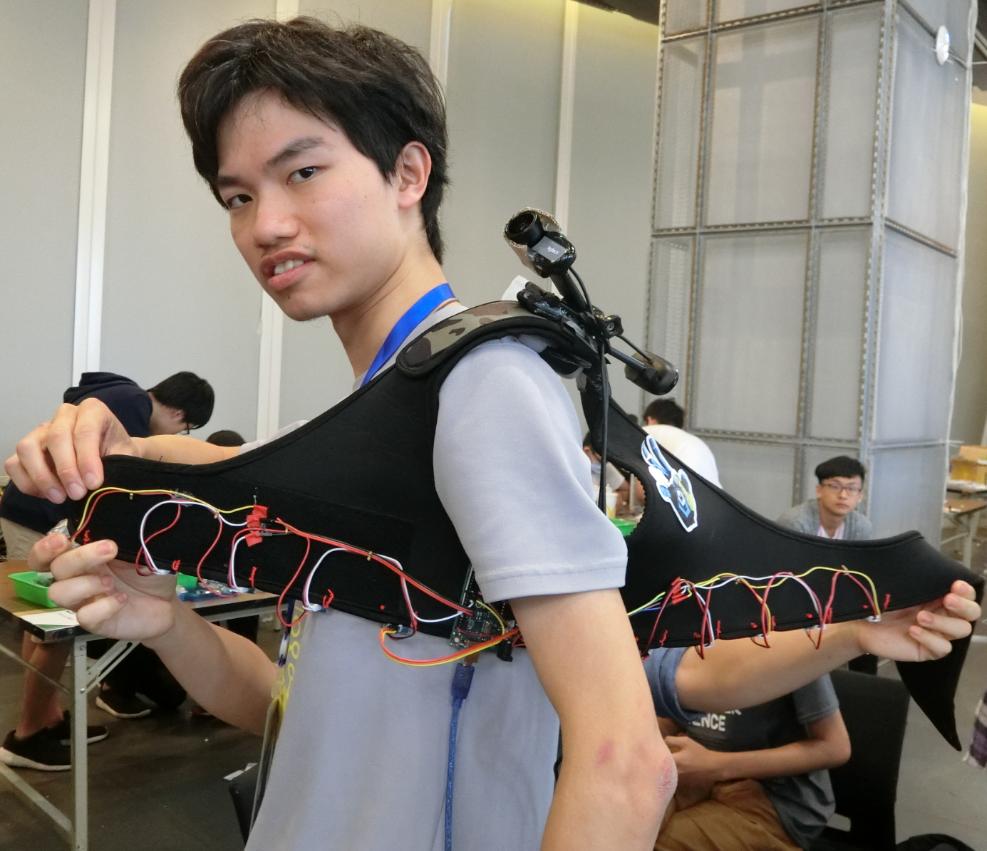
https://phydemo.app/ray-optics/
A guided tour
To
Ray Optics
Simulation

Slide 5
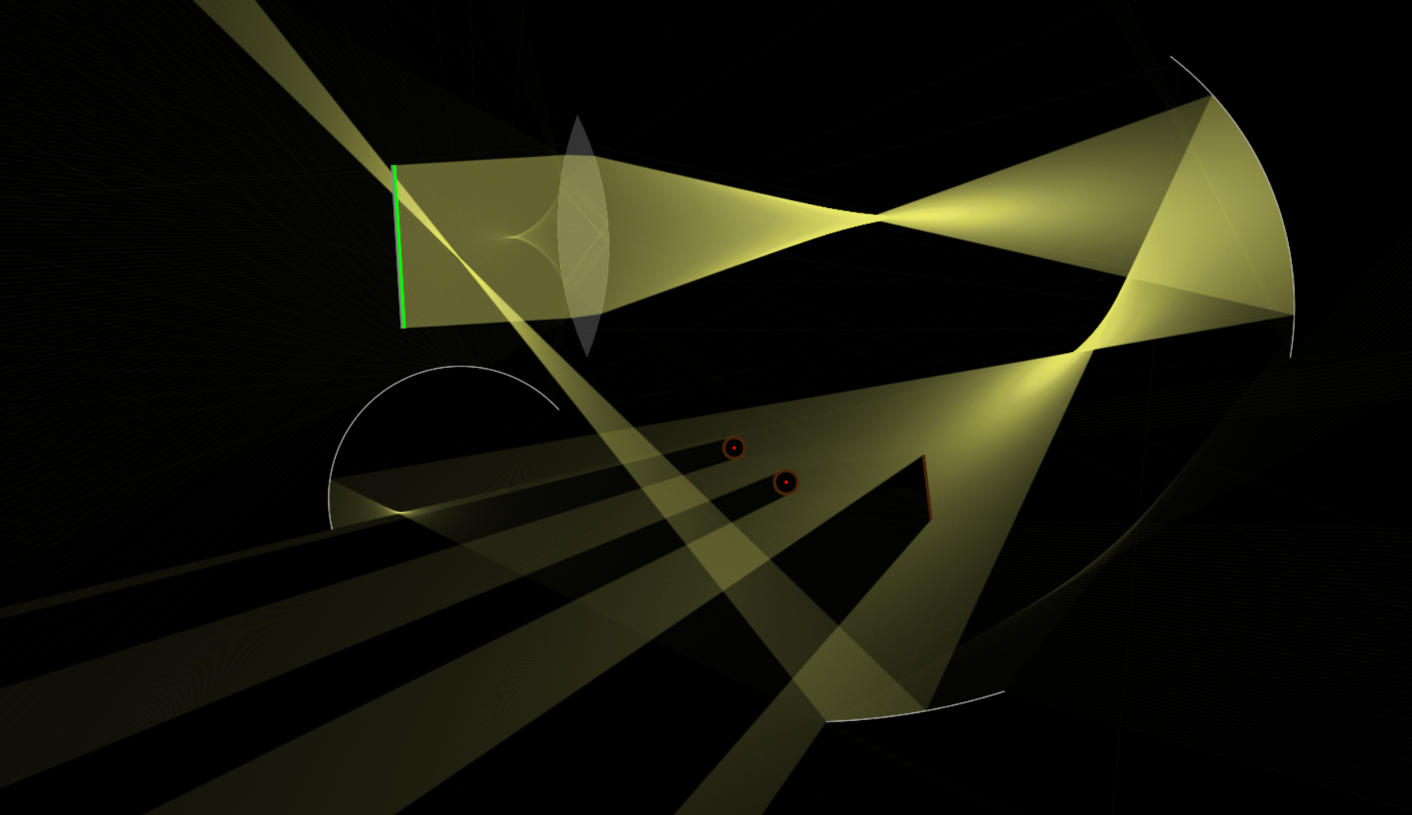
https://phydemo.app/ray-optics/

Slide 6
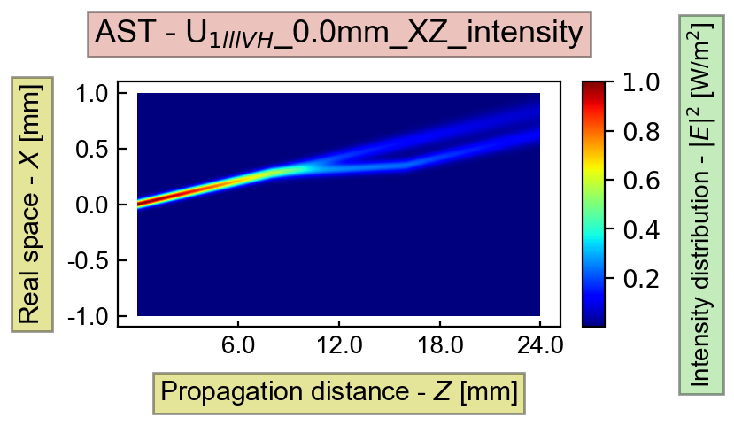
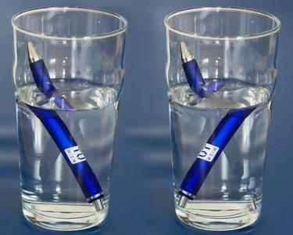
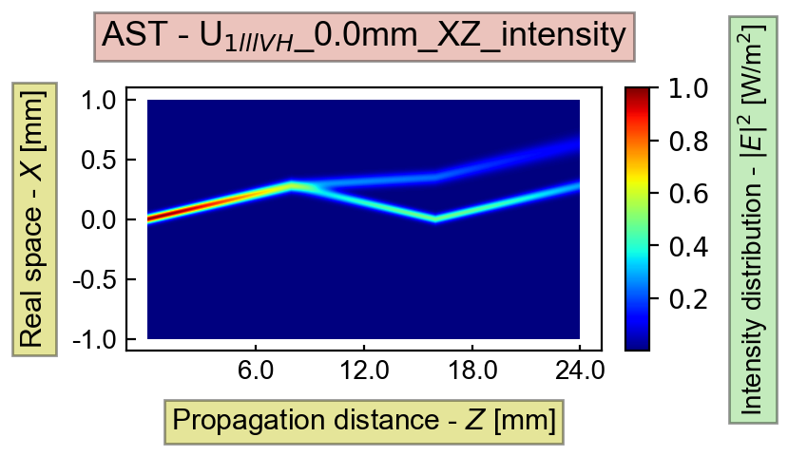
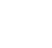
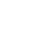
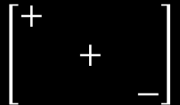
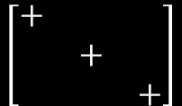
异
球
$$+$$
同
$$\left[\begin{matrix}+ & & \\ & + & \\ & & +\end{matrix}\right]$$
椭球介质
e 光
正折射
o 光
双
单
Wave
Optics Simulation 波动 光学 仿真
异
球
$$−$$
同
$$\left[\begin{matrix}+ & & \\ & + & \\ & & −\end{matrix}\right]$$
o 光
双曲介质
负折射
e 光
双
单

Slide 7
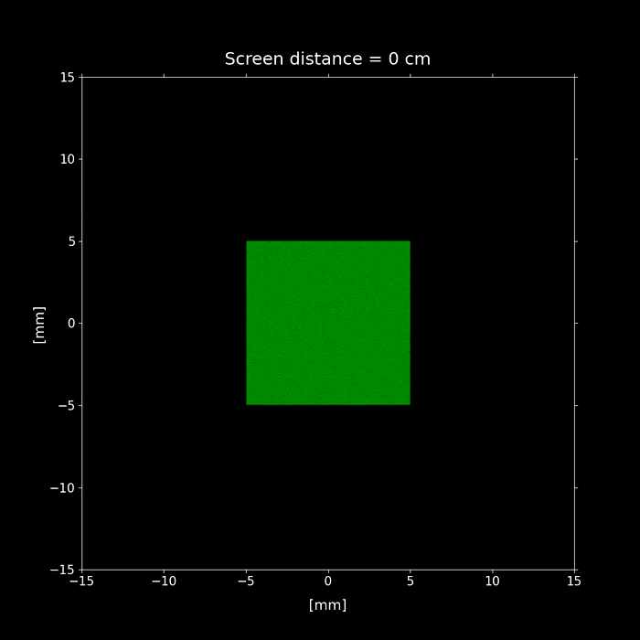
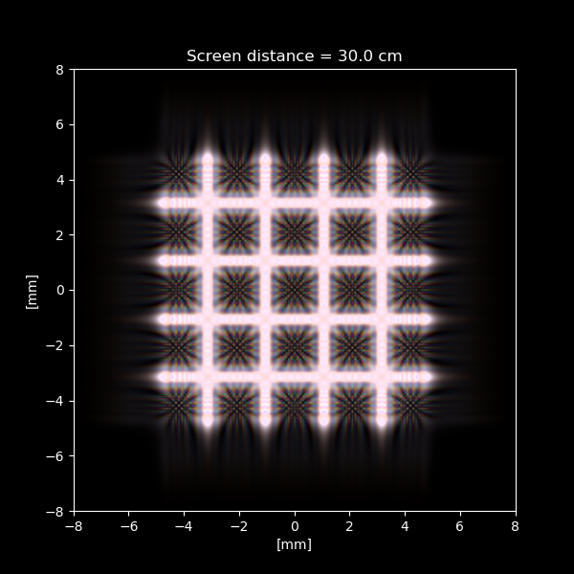
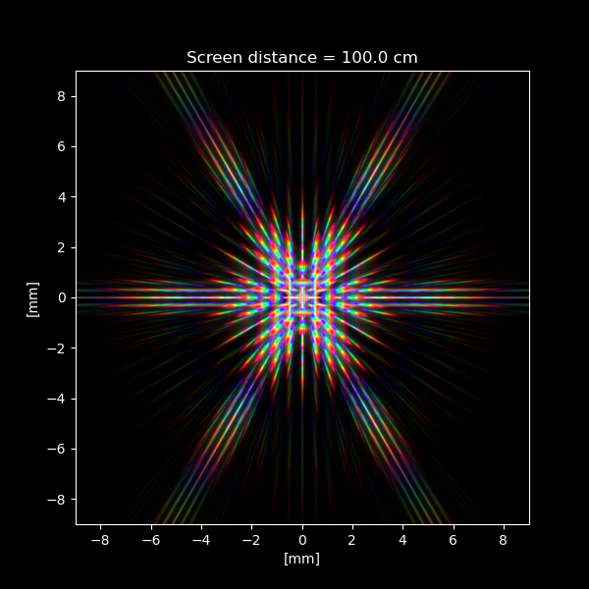
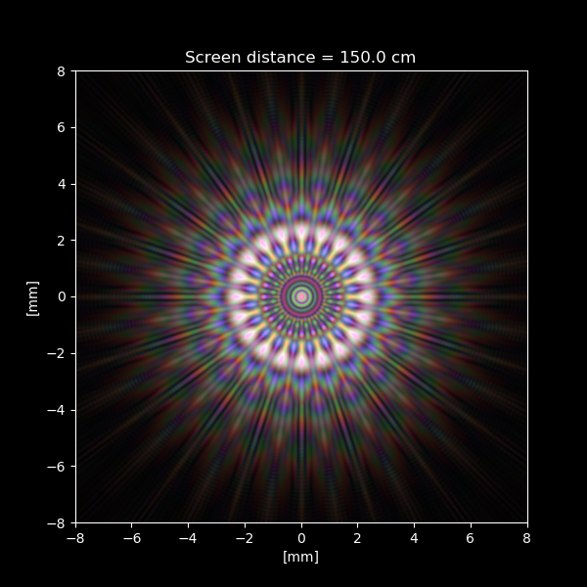
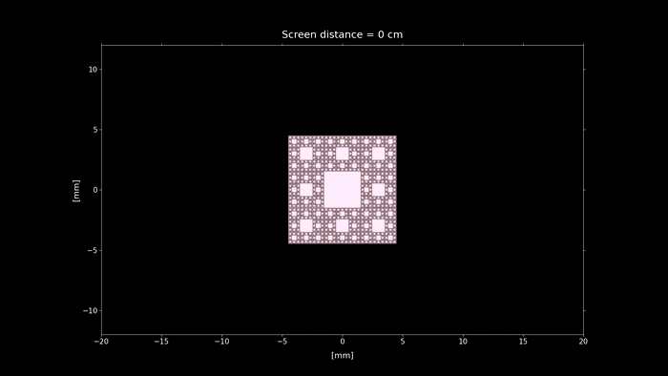
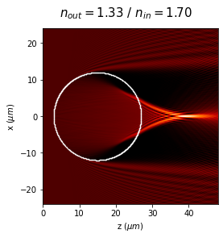
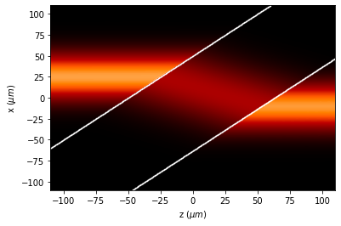
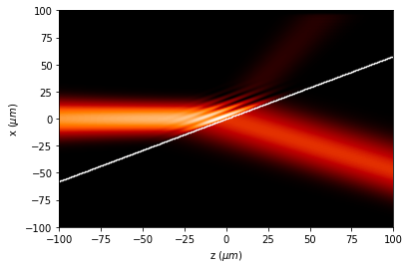
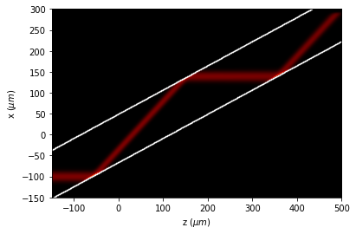
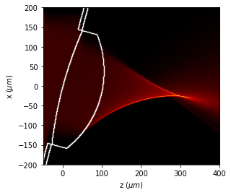
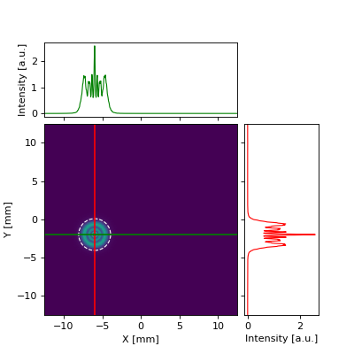

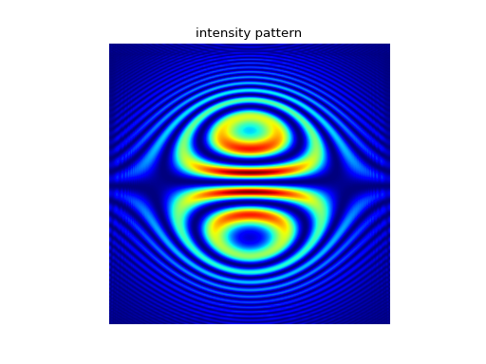
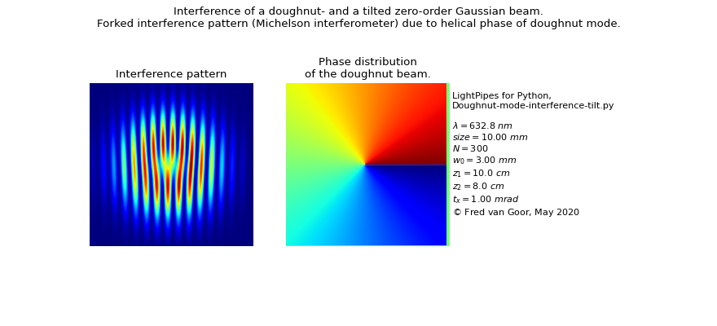
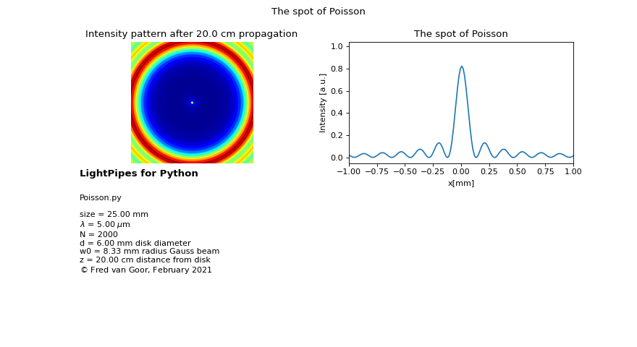
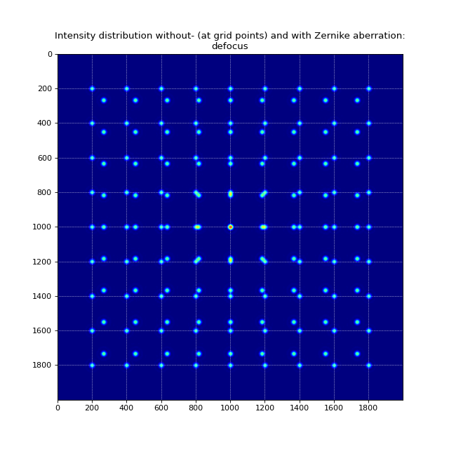
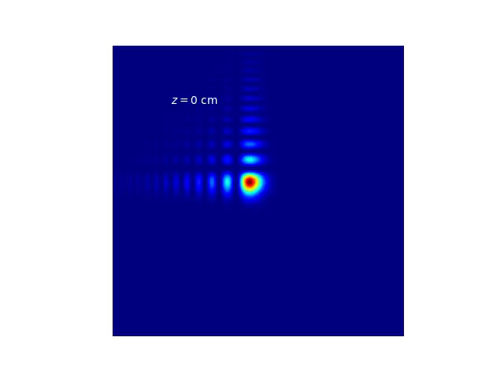
https://github.com/rafael-fuente/diffractsim
https://diffractio.readthedocs.io/en/latest/
https://opticspy.github.io/lightpipes/

Slide 8
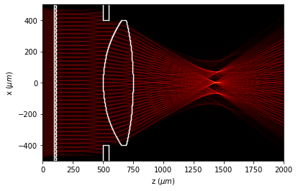
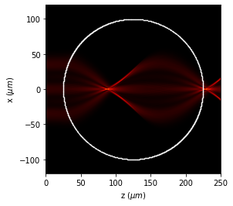
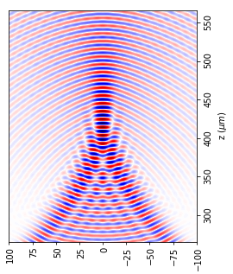
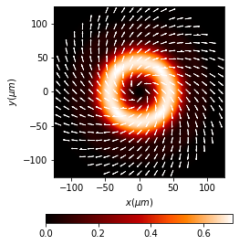
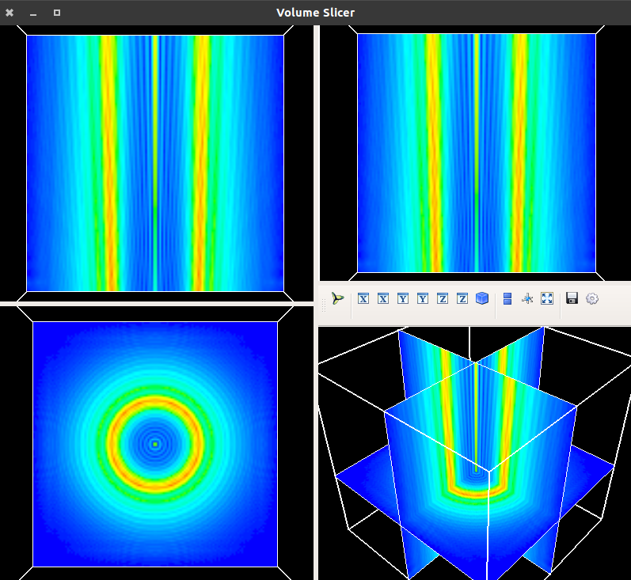
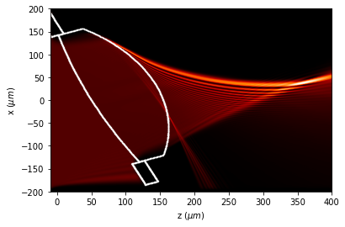
https://github.com/rafael-fuente/diffractsim
https://diffractio.readthedocs.io/en/latest/
https://opticspy.github.io/lightpipes/

Slide 9
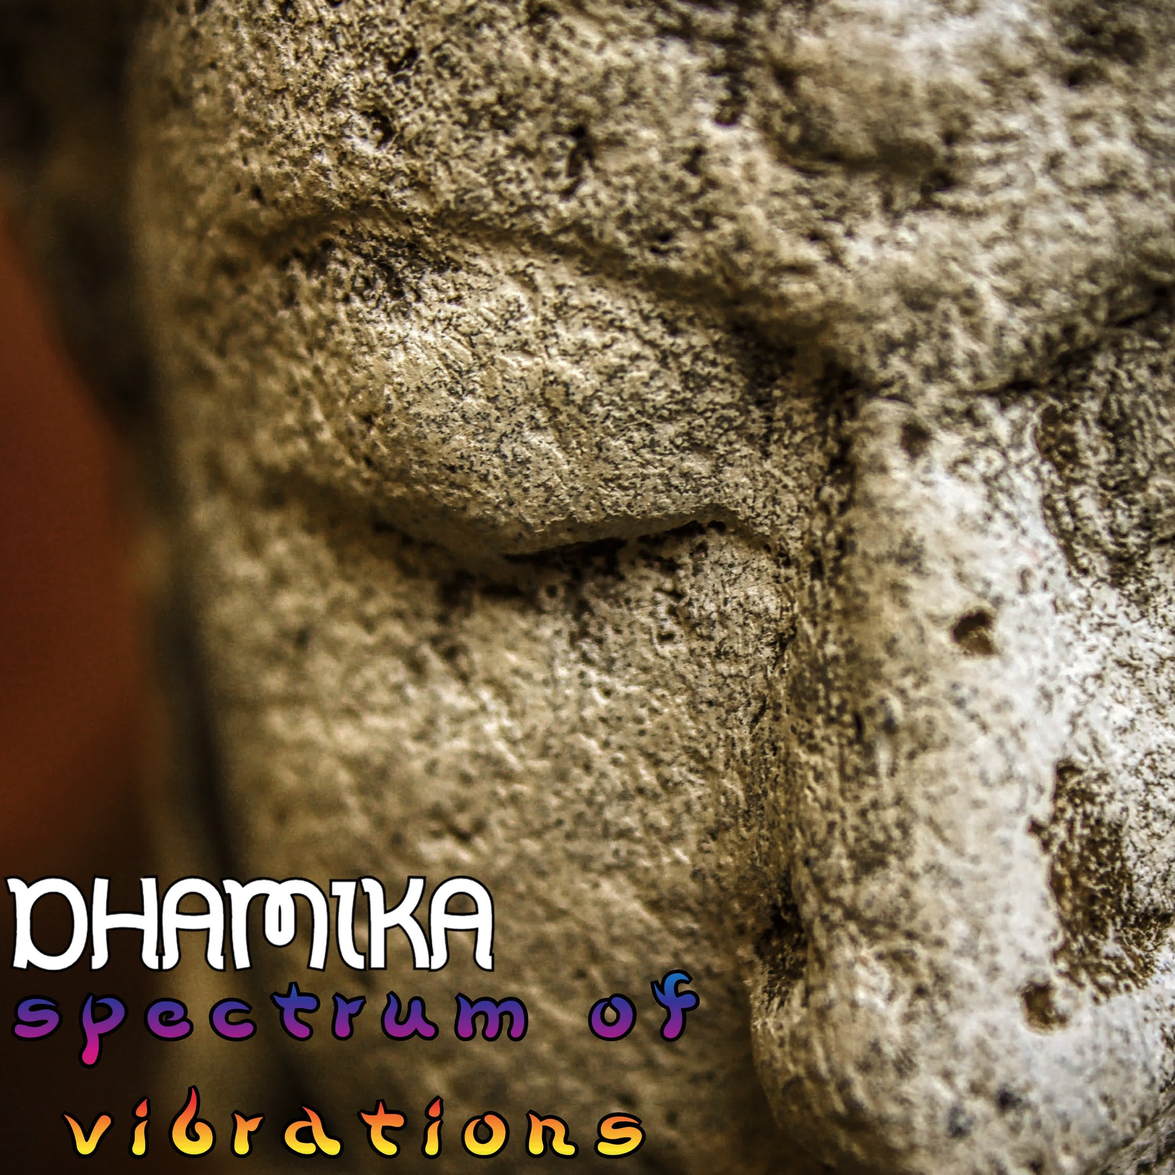
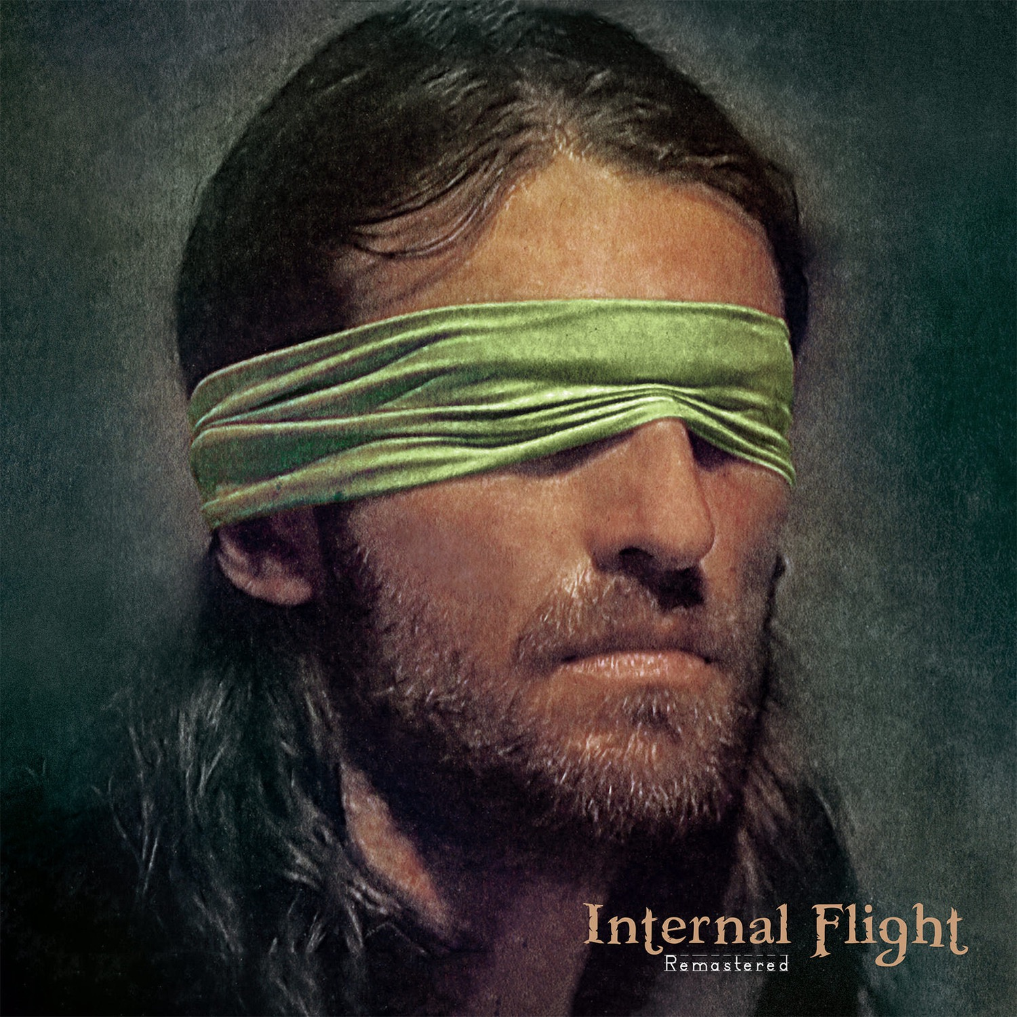
我们获取的信息中
83 %
来自于
什么？

Slide 10
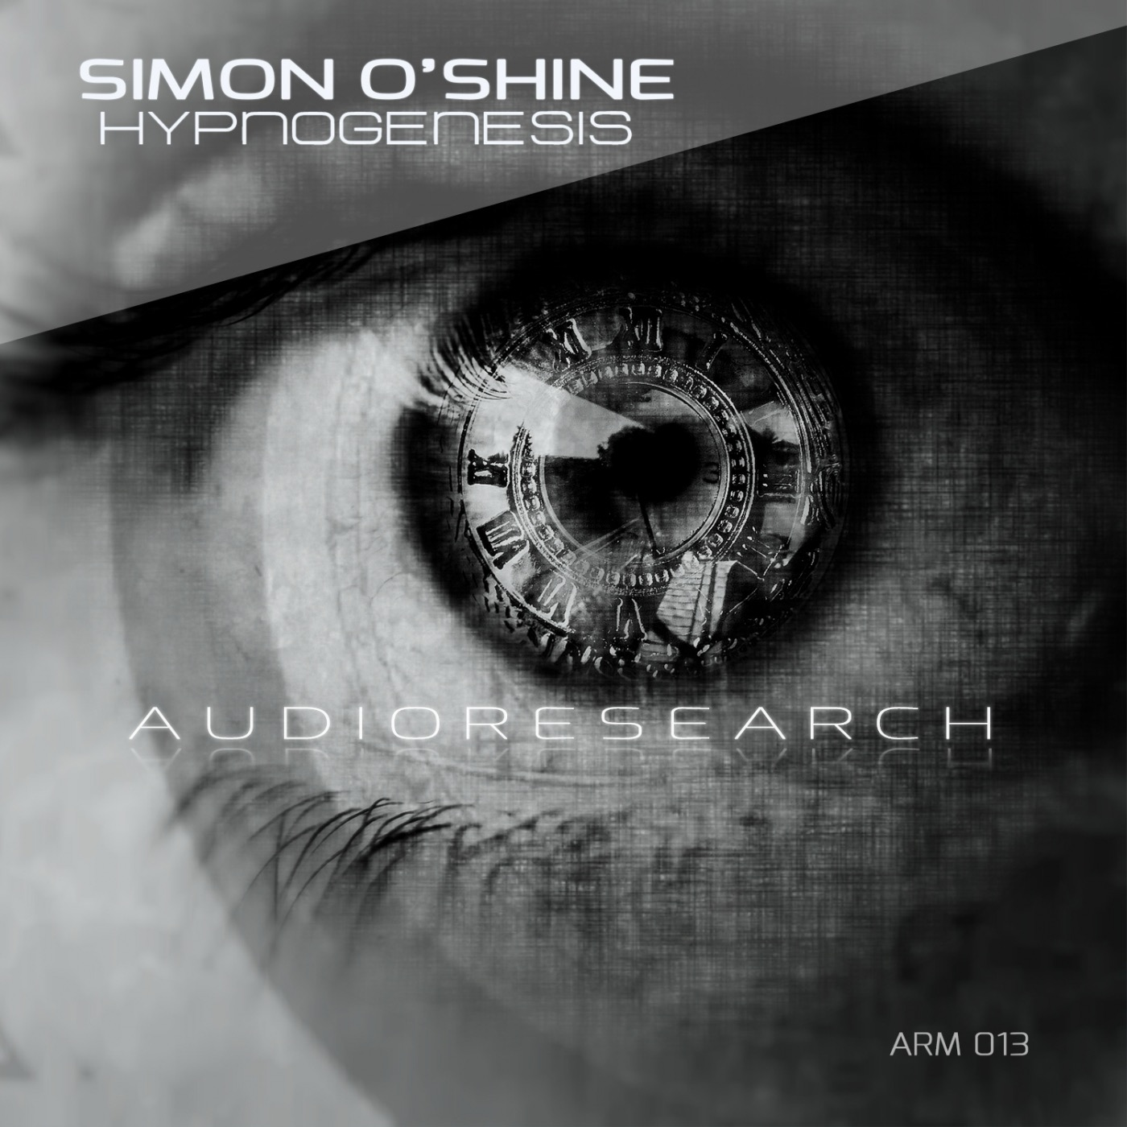
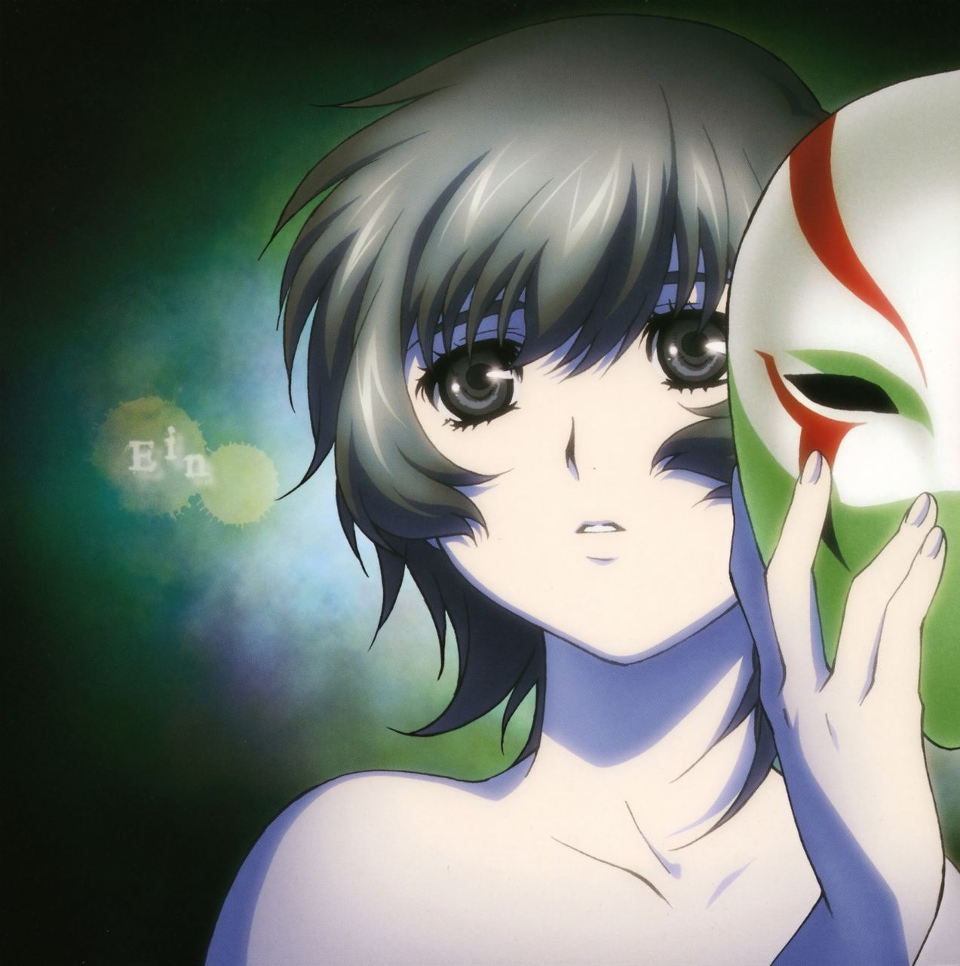
我们获取的信息中
83 %
来自于
什么？

Slide 11
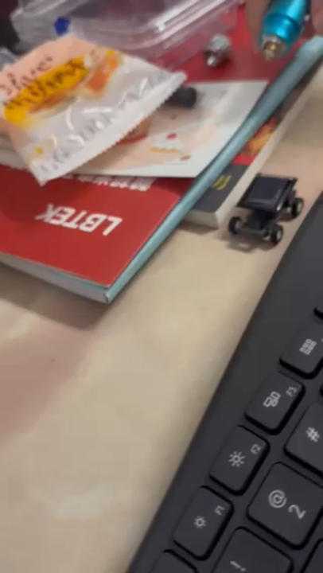
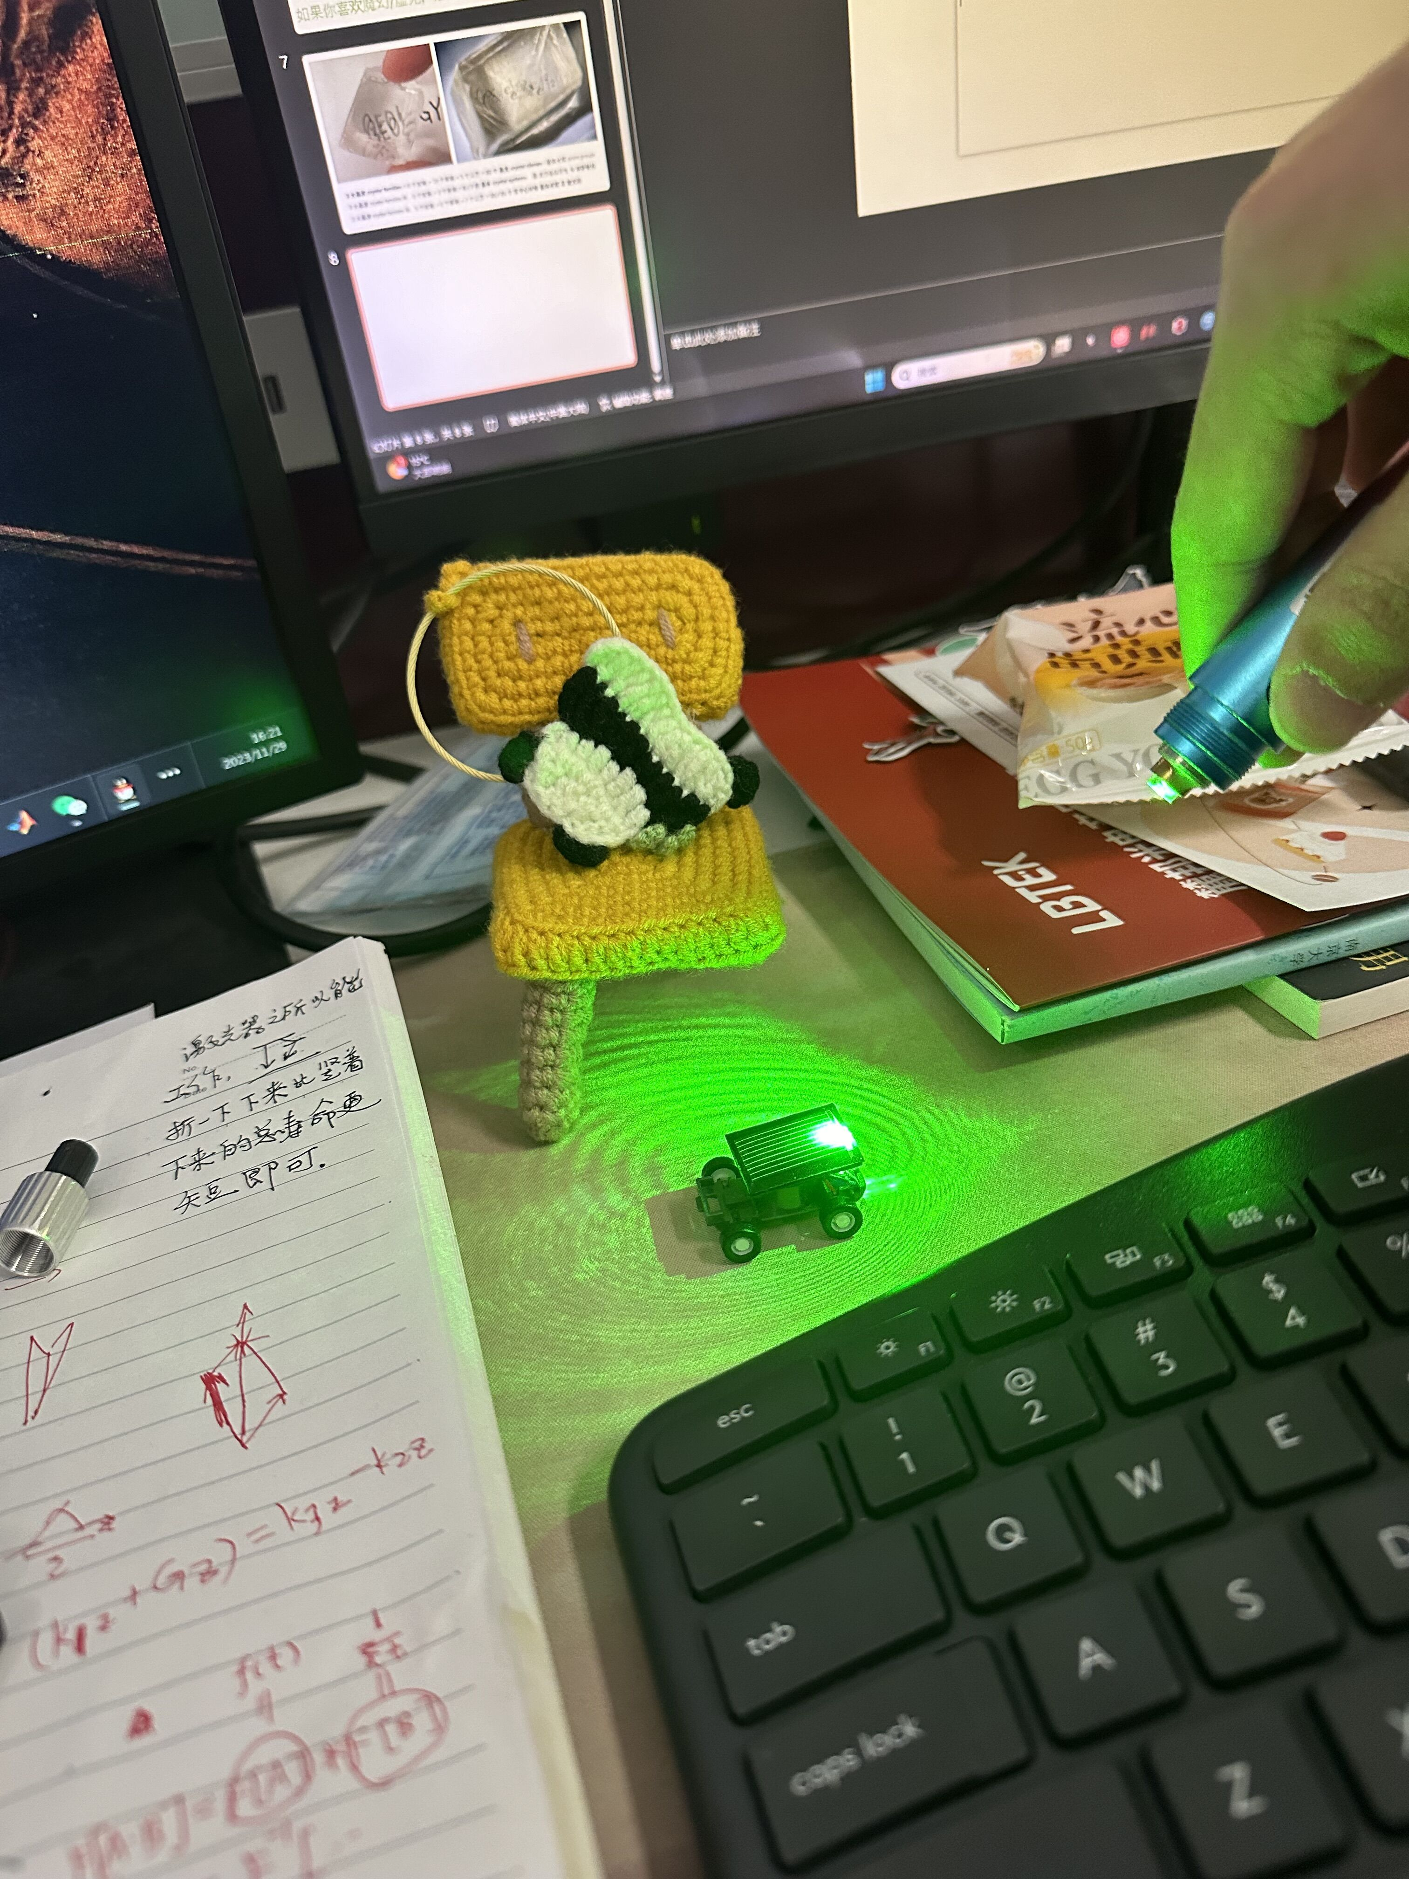
我们获取的信息中
83 %
来自于
什么？
—— 光

Slide 12

我们获取的信息中
83 %
来自于
什么？
—— 光

Slide 13
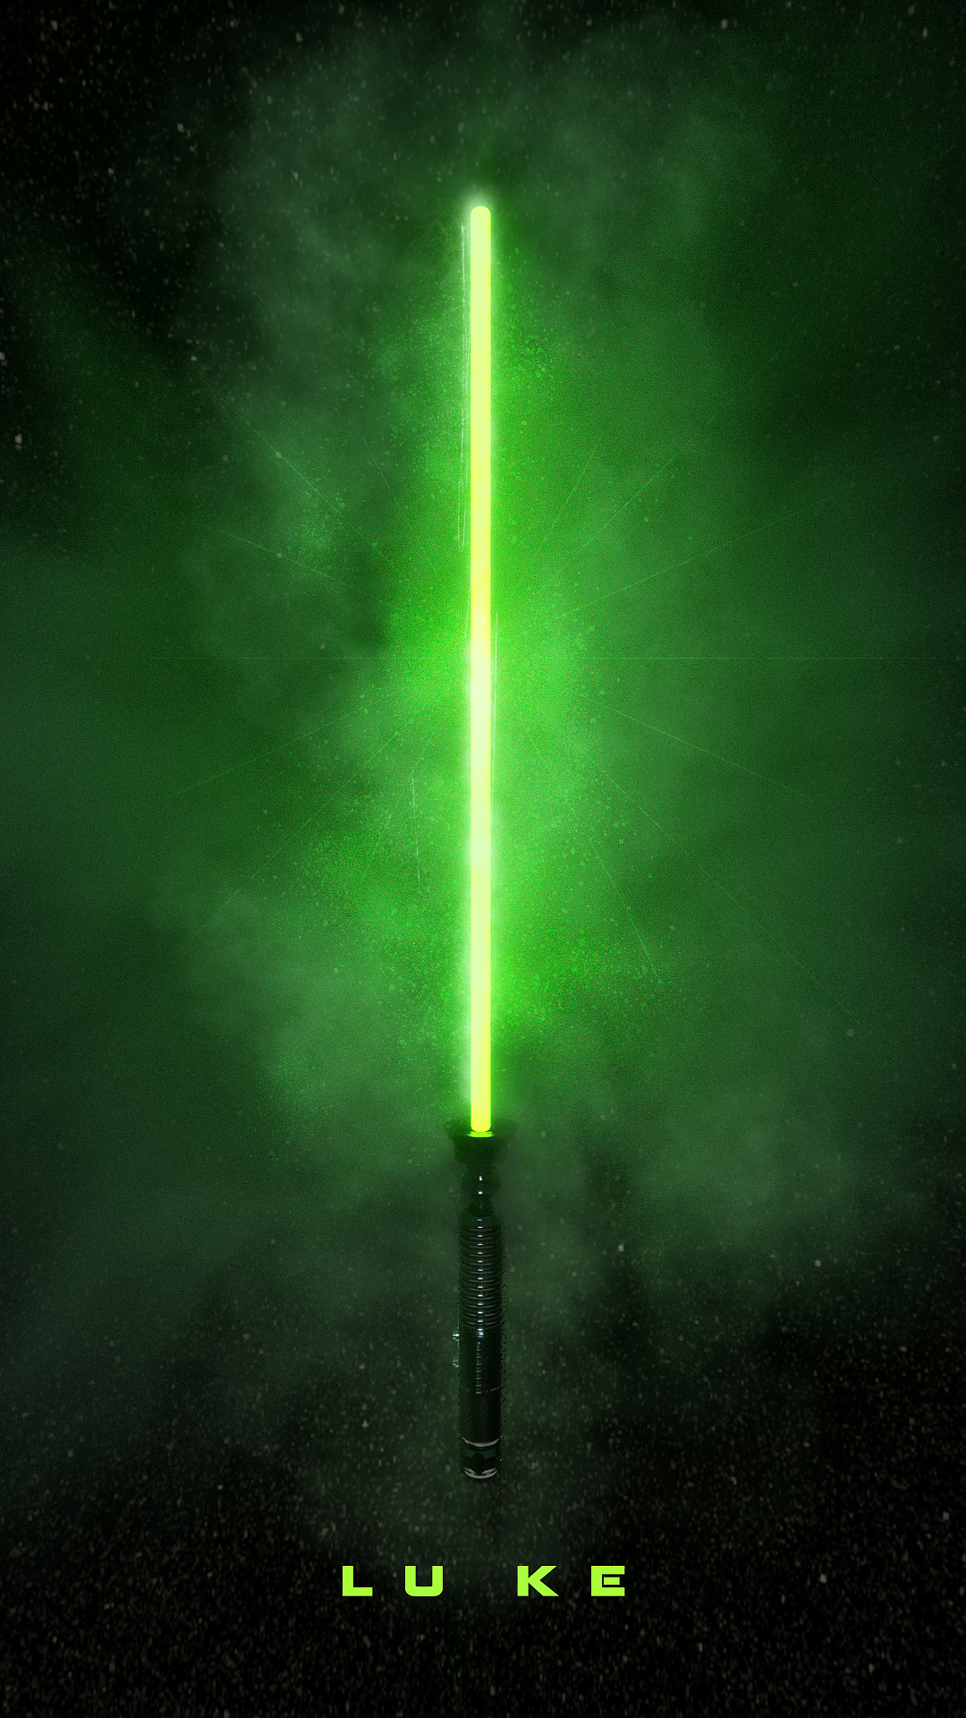
再给上天
5,0000 年
上帝也造不
出来的东西
是什么？
—— 激光

Slide 14
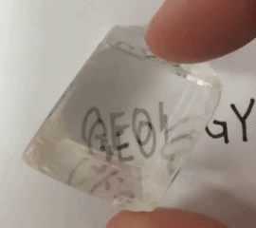
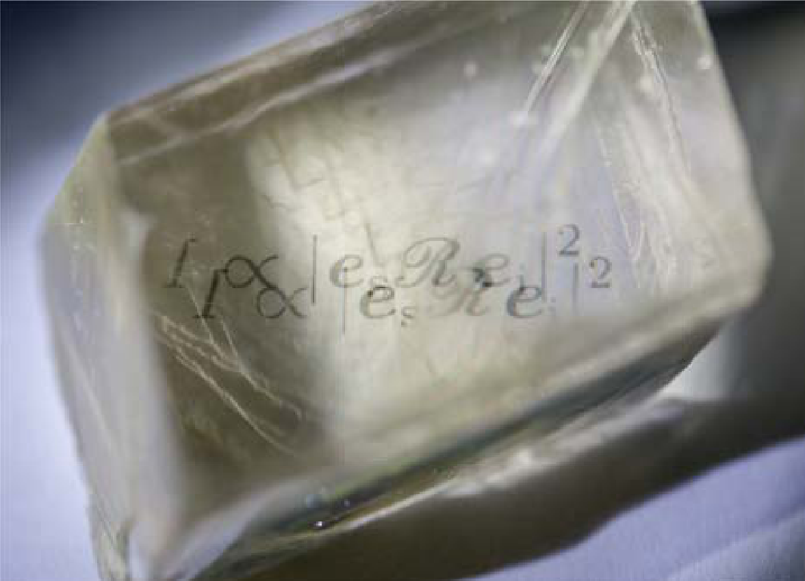
听说你不知道什么是真实的，那这够不够真实 !!
如果你喜欢魔幻/虚无，这能助你看到 2 个月亮 !!

Slide 15
3 大晶族 crystal families = 8 个双轴 + 19 个单轴 + 5 个立方 = 32 个 晶类 crystal classes / 晶体点群 point groups
3 大晶族 crystal families 中，3 个双轴 + 3 个单轴 = 6 / 7 的 晶系 crystal systems ，是 光学各向异性 和 双折射的
3 大晶族 crystal families 中，5 个双轴 + 8 个单轴 + 2 个立方 = 15 / 21 个 非中心对称 晶体点群 是 旋光的

Slide 16
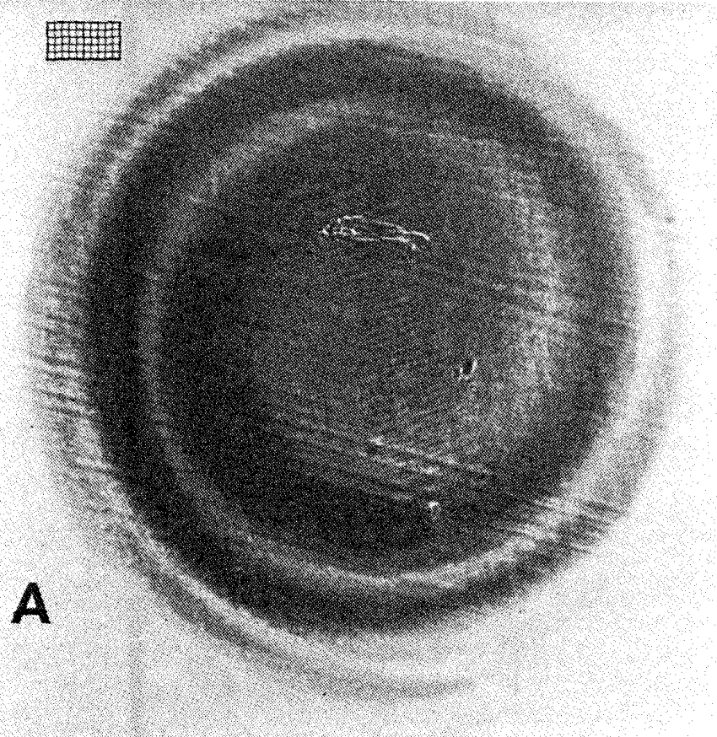
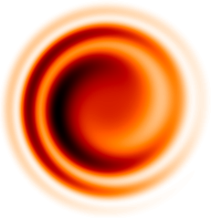
麦克斯 韦 方程 组 有多准确？
实验
Vs
理论
激光 + 晶体 ➔ 告 诉 你答案.

Slide 17


How accurate is
？
$$\left[{\left(∇×\right)}^{2}−k_{0ω}^{2}{\overset{̿}{ε}}_{r}^{ω}∙\right] E_{z}^{ω}=0$$
Exp.
Vs
Theo.
Laser + Crystal Give you answer.

Slide 18


How accurate is
？
$$\left[{\left(∇×\right)}^{2}−k_{0ω}^{2}{\overset{̿}{ε}}_{r}^{ω}∙\right] E_{z}^{ω}=0$$
Exp.
Vs
Theo.
Laser + Crystal Give you answer.

Slide 19


这 个世界 由 偏微分方程 统治，你信吗？
实验
Vs
理论
激光 + 晶体 ➔ 给予 你 答复.

Slide 20


这 个世界 由 偏微分方程 统治，你信吗？
实验
Vs
理论
激光 + 晶体 ➔ 给予 你 答复.

Slide 21


Slide 22


Slide 23

只留下 背影 的 一枚 Girl
谢谢你。

Slide 24

人如其镜 ，其颜自现 。

Slide 25



线性光学 也可以 非线性
几何光学 也可以 很波动
激光 + 晶体 ➔ 赐予 你 智慧.

Slide 26







Slide 27


Who’s afraid of Singularities ? !

Slide 28




上帝 = < 数学家 | 物理学家 | 程序员 >
以确保 正确、彻底地 实施 量子比特海 的 动力学方程组
能量 = 物质 = 信息
激光 + 晶体 ➔ 回应 Your 叩问.

Slide 29
上帝 = < 数学家 | 物理学家 | 程序员 >
以确保 正确、彻底地 实施 量子 比特 海 的 动力学方程组
能量 = 物质 = 信息
激光 + 晶体 ➔ 回应 Your 叩问.

Slide 30

We are the way the universe understand itself
我是谁
我从哪里来
要到哪里去
We are finding patterns of our mother nature

Slide 31
We are the way the universe understand itself
我是谁
我从哪里来
要到哪里去
We are finding patterns of our mother nature

